Slide 1

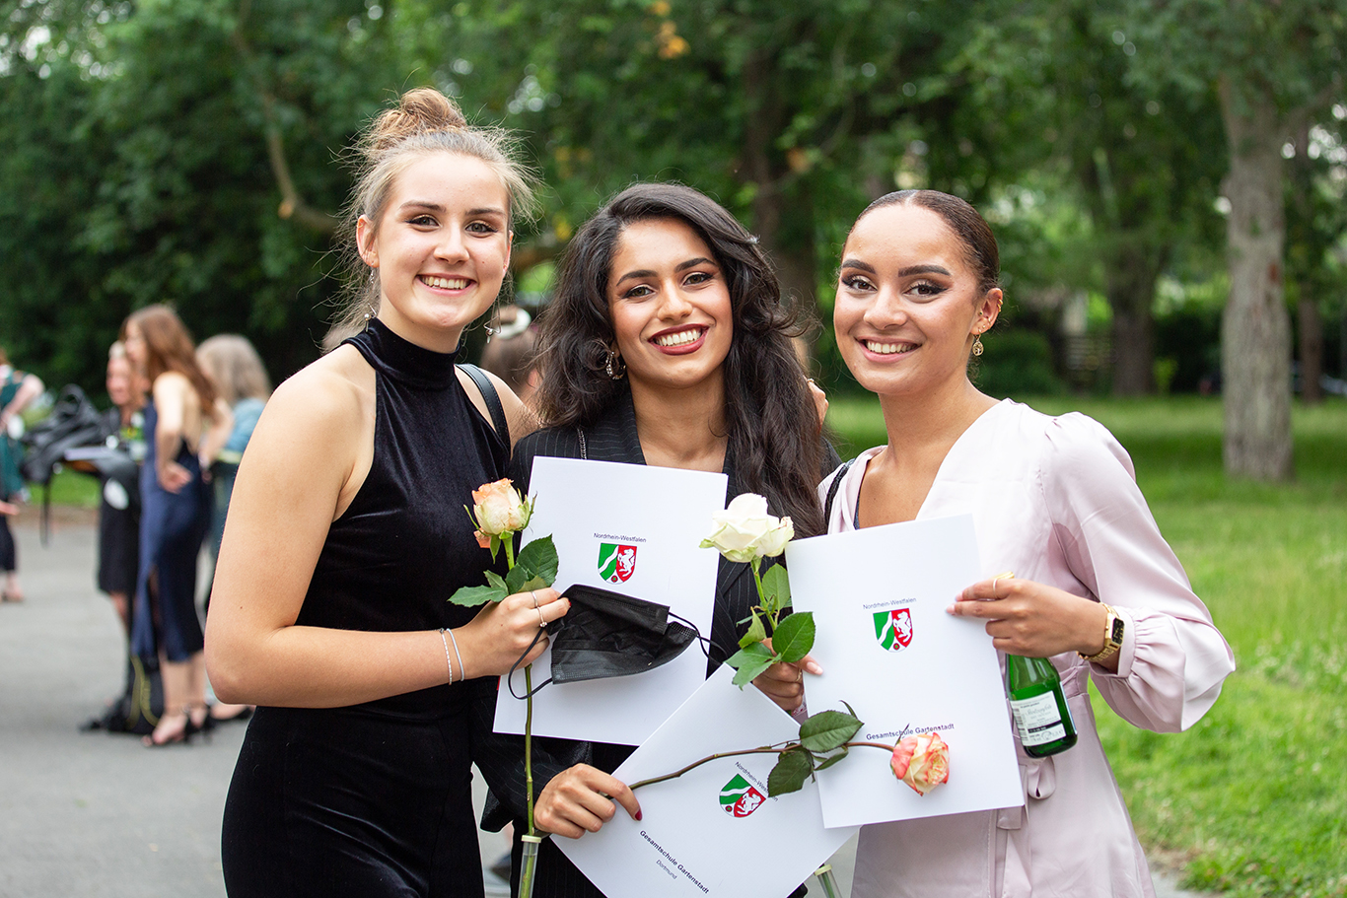
Wir denken ökologisch und weltoffen. Gemeinsam stark für die Zukunft!
Herzlich Willkommen an der Gesamtschule Gartenstadt

Slide 2
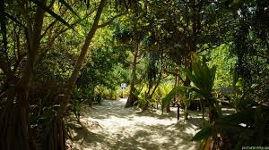
Abenteuer
Oberstufe

Slide 3
Tagesordnung
Informationen zu den Wahl- und Belegbedingungen
Wählen auf einem Papierformular
3. Austausch zu Fragen und Problemen
4. Ausblick

Slide 4
Aufbau
Allgemeine Hochschulreife (ABITUR)
Abiturprüfung
Jahrgangsstufe 13 Qualifikations-
phase
Jahrgangsstufe 12 8 Grundkurse
2 Leistungskurse
FHR
Versetzung
Jahrgangsstufe 11: Einführungsphase

Slide 5
Belegbedingungen
Das Fächerangebot I + II
I. Sprachlich-literarisch-künstlerisches Aufgabenfeld
Deutsch Musik, Kunst, Literatur
Englisch
Französisch
Italienisch
Latein
II. Gesellschaftswissenschaftliches Aufgabenfeld
Geschichte
Sozialwissenschaften
Erdkunde
Erziehungswissenschaften
Philosophie

Slide 6
Das Fächerangebot III
III. Mathematisch-naturwissenschaftlich-technisches Aufgabenfeld
Mathematik Physik Informatik
Biologie Chemie
Religionslehre ER/KR
Sport

Slide 7
Belegbedingungen Jg. 11
3 Wstd.
3 Wstd.
3 Wstd.
3 Wstd.
3 Wstd.
3 Wstd.
3 Wstd.
3 Wstd.
3/4 Wstd.
3 Wstd.
Pflicht
Wahlpflicht:
Schwerpunktfach:
Deutsch
Englisch/Fremdsprache
Mathe
Sport
Kunst oder Musik
Geschichte, Sozialwissenschaften, Erdkunde, Pädagogik
Physik, Biologie, Chemie, Informatik
Evangelische Religion, katholische Religion, Philosophie
Italienisch fortgeführt, Italienisch neueinsetzend,
Französisch fortgeführt, Französisch neueinsetzend, Latein fortgeführt (nur EF)
2. Fremdsprache oder 2. Naturwissenschaft

Slide 8
Vertiefungskurse
Vertiefungskurse dienen der Weiterentwicklung und Sicherstellung der Kompetenzen für eine erfolgreiche Mitarbeit in der Qualifikationsphase
Sie sind
modular angelegt
gehen von diagnostischen Aussagen aus
wollen das selbstständige Lernen fördern
ohne Klausuren
ohne Zensuren
ohne Hausaufgaben

Slide 9
Leistungskurse
In der Q1 müssen 2 Leistungskurse belegt werden (5 Std.)
Schiene 1 | Schiene 2
Deutsch | Deutsch
Mathematik | Pädagogik
Englisch | Sozialwissenschaften
Biologie | Philosophie
 | Geschichte
 | Kunst
 | Sport

Slide 10
Klausuren
Ihr müsst Klausuren schreiben in:
Deutsch
Mathematik
Fortgeführte Fremdsprache
Neu einsetzende Fremdsprache
Gesellschaftswissenschaftliches Fach
Naturwissenschaftliches Fach
Und es ist ratsam, in den Fächern Klausuren zu schreiben, die eventuell Abiturfächer werden sollen

Slide 11
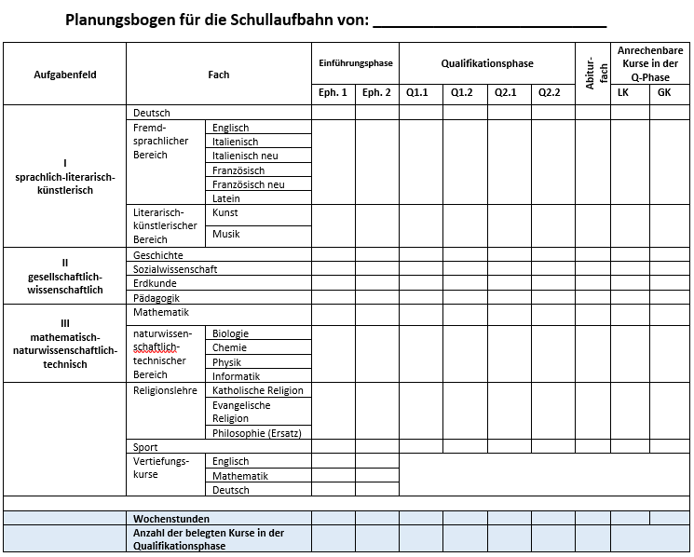
Planungsbogen

Slide 12
Abiturfächer
Ihr wählt 4 Abiturfächer.
Sie müssen aus allen drei Aufgabenfeldern kommen und 2 Abiturfächer müssen Deutsch, Mathematik, Englisch oder eine Fremdsprache sein. (Zwei-von-drei-Regel)
Das 1. Abiturfach ist ein Leistungskurs (5-stündig)
Das 2. Abiturfach ist ein Leistungskurs (5-stündig)
Das 3. Abiturfach ist ein Grundkurs (3-stündig)
Das 4. Abiturfach ist ein Grundkurs (3-stündig)
Im Abitur finden die ersten 3 Abiturfächer als schriftliche Prüfungen statt, das 4. Abiturfach ist eine mündliche Prüfung

Slide 13
Zusatzkurse
Zusatzkurse oder Z-Kurse
Besondere Bewertung der Fächer Sozialwissenschaften und Geschichte
Wer diese Fächer nicht in der EF und Q1 belegt hat, muss sie in der Q2 (Schuljahr vor dem Abitur) belegen.
Deshalb: In der EF muss mindestens eins der beiden Fächer belegt werden. Also entweder Geschichte oder Sozialwissenschaften wählen!

Slide 14
Infos auf der Homepage
Bitte geht auf die Homepage. Unter dem Reiter „Lernen“ findet ihr „Oberstufe“ und rechts davon das Stichwort „Fächerwahl“.
Hier findet ihr diese PPT und das Wahlprogramm mit einer „Spiel-Datei“ von Ali Anders, auf der ihr eure Laufbahn ausprobieren könnt. Lest die Texte aufmerksam!
Hier ist außerdem der Link zu einer Broschüre des Ministeriums, in der alle Regeln der Gymnasialen Oberstufe in NRW ausführlich dargestellt sind. Ihr müsst die Broschüre als PDF downloaden!
https://broschuerenservice.nrw.de/msb-duesseldorf/shop/Die_gymnasiale_Oberstufe_an_Gymnasien_und_Gesamtschulen_in_Nordrhein-Westfalen.#image-0

Slide 15
Bei Fragen
könnt ihr uns per Mail erreichen: Klaudia.Rosinski-Rohde@gegart-edu.de
Jens.Paulsen@gegart-edu.de
Susanne.Grytzka@gegart-edu.de
oder ihr ruft an unter 50-21709
Oder 50-21711

Slide 16
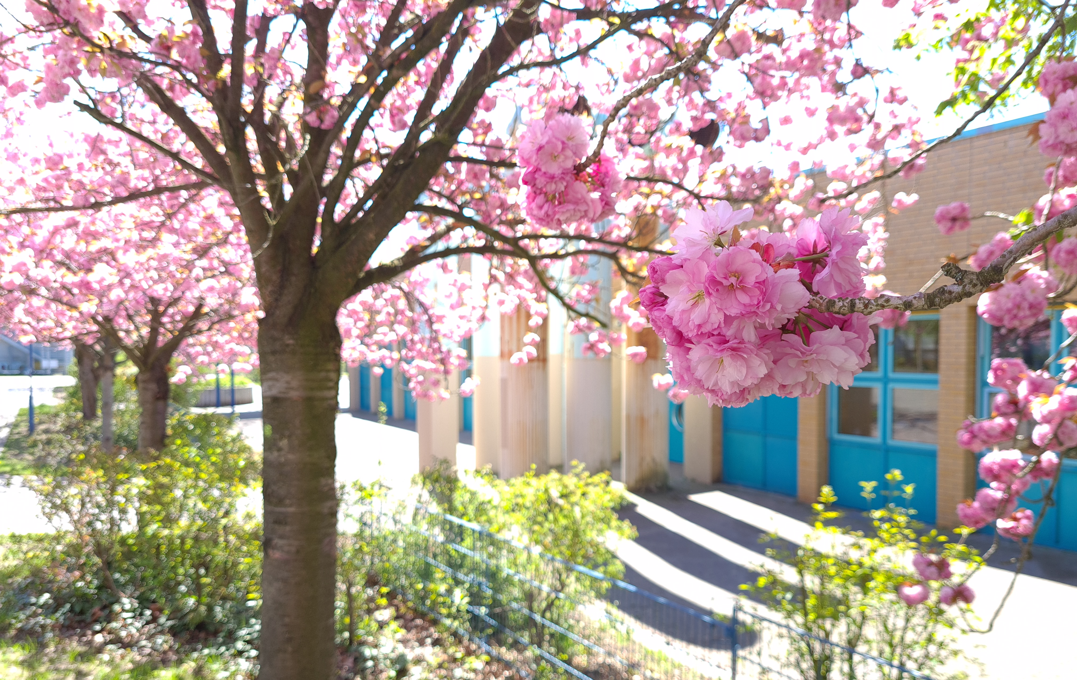
Vielen Dank für eure Aufmerksamkeit.
Wir hoffen, dass eure Wahlzettel bis Mittwoch, den 20.03.24 bei uns eingegangen sind!

